Slide 1


Оптимизация процесса
предоставления муниципальной услуги
«Утверждение схемы расположения земельного участка или земельных участков на кадастровом плане территории»

Slide 2



Карточка проекта «Оптимизация процесса предоставления муниципальной услуги «Утверждение схемы расположения земельного участка или земельных участков на кадастровом плане территории»
СОГЛАСОВАНО
Заместитель Мэр ЗАТО Северск по экономике и финансам
_________________ В.Ю.Трапезников
« 30 » апреля 2025 г.
УТВЕРЖДАЮ
Мэр ЗАТО Северск
_________________ Н.В.Диденко
« 30 » апреля 2025 г.
1. ВОВЛЕЧЕННЫЕ ЛИЦА И РАМКИ ПРОЕКТА
2. ОБОСНОВАНИЕ ВЫБОРА
Заказчик процесса: | Мэр ЗАТО Северск Н.В.Диденко
Периметр проекта: | Управление имущественных отношений Администрации ЗАТО Северск
Владелец процесса: | начальник Управления имущественных отношений Администрации ЗАТО Северск (УИО) А.С.Саядян
Руководитель проекта: | заместитель Мэра ЗАТО Северск по экономике и финансам В.Ю.Трапезников
Команда проекта: | заместитель начальника УИО Е.А.Порошина; начальник отдела учета земли и сделок с ней УИО И.В.Кравцова; заместитель начальника отдела учета земли и сделок с ней УИО О.В.Кузнецова; главный специалист отдела учета земли и сделок с ней УИО М.Д.Чуринова; главный специалист Правового комитета Администрации ЗАТО Северск О.Ю.Разумова
Ключевой риск | Причины
Снижение уровня удовлетворённости заявителей качеством предоставляемой муниципальной услуги | избыточное количество оснований для отказа в предоставлении муниципальной услуги недостаточный уровень использования заявителями ЕПГУ при подаче заявления о предоставлении муниципальной услуги отсутствие обратной связи от заявителей об уровне удовлетворенности качеством предоставляемой муниципальной услуги низкая информированность заявителей о порядке получения муниципальной услуги
4. КЛЮЧЕВЫЕ СОБЫТИЯ
Старт проекта: проведение установочного совещания и обучение команды определение периметра проекта и границ процесса | 30.04.2025-13.05.2025
Диагностика текущего состояния и определение целевого состояния: разработка карты текущего состояния процесса сбор фактических данных по процессу разработка карты целевого состояния процесса формирование проекта плана мероприятий | 30.04.2025-20.06.2025
Внедрение улучшений: утверждение плана мероприятий внедрение мероприятий по достижению целей проекта мониторинг достигнутых результатов | 20.06.2025-30.07.2025
Закрытие результата и завершение проекта: защита результатов проекта сбор обратной связи участников проекта | 30.07.2025-26.09.2025
3. ЦЕЛЕВЫЕ ПОКАЗАТЕЛИ ПРОЕКТА
Наименование показателя | Текущее значение | Целевое значение
Количество оснований для отказа (получения отрицательного / негативного результата) предоставления услуги | 20 | 9
Предусмотрена обязанность при приеме заявления на получение услуги проинформировать заявителя о действиях, которые от него ожидаются в рамках получения услуги | Нет | Да
Предусмотрена возможность оставить обратную связь об услуге во всех точках ее предоставления | Нет | Да
Определены условия, при которых услуга проверяется на соответствие потребностям клиентов и при необходимости направляется на реинжиниринг | Нет | Да
Соответствие муниципальной услуги описаниям целевых состояний (ОЦС) типовых муниципальных услуг | 88,24% | 100,0%

Slide 3
1. Карта текущего состояния процесса
Подача заявления и приложенной к нему схемы в бумажном виде в приемную Управления
Заявитель не информируется о действиях, ожидаемых от него в процессе оказания услуги
Регистрация документов в Системе электронного документооборота (СЭД)
Вынесение резолюции для исполнения отделу учета земли и сделок с ней начальником Управления в СЭД
Вынесение резолюции начальником отдела учета земли и сделок с ней, передача документов на исполнение специалисту
Формирование специалистом запроса необходимых сведений в рамках системы межведомственного взаимодействия (СМЭВ)
Получение специалистом ответа на запрос посредством СМЭВ
Регистрация документов на бумажном носителе
Вынесение резолюции для исполнения на бумажном носителе
Внесение пакета документов заявителя на ПГС специалистом
Регистрация постановления на бумажном носителе и внесение скан копии в СЭД
Подписание постановления Мэром ЗАТО Северск на бумажном носителе
Доставка проекта постановления на бумажном носителе в Общий отдел АЗС
Согласование проекта постановления в СЭД
Подготовка проекта постановления об утверждении схемы расположения земельного участка (в СЭД)
Подготовка специалистом проекта решения о предоставлении услуги либо об отказе в предоставлении услуги
Анализ документов заявителя, и сведений, полученных посредством СМЭВ, на наличие оснований для отказа в услуге (20 оснований)
Подготовка 3х заверенных копий решения на бумажном носителе (с синими печатями)
Формирование специалистом проекта решения на ПГС
Уведомление Мэра о проекте решения на ПГС
Подписание Мэром ЗАТО Северск решения на ПГС
Принятие решения об отказе в предоставлении услуги на бумажном носителе
Получение заявителем решения об отказе на бумажном носителе
Отсутствие обратной связи
Не приняты условия для реинжиниринга
Получение заявителем решения об утверждении схемы
Отсутствие обратной связи
Не приняты условия для реинжиниринга
Формирование специалистом проекта решения на ПГС
Подписание руководителем решения на ПГС
Доставка заверенной копии решения в приемную Управления
Передача заверенной копии решения в отдел учета земли и сделок с ней для передачи заявителю
Информирование заявителя о готовности решения об утверждении схемы расположения земельного участка
пунктиром обозначены процессы-дублеры
красным обозначено отклонение от целевого состояния

Slide 4
2. Карта целевого состояния процесса
Подача заявления и приложенной к нему схемы в бумажном виде в приемную Управления
Регистрация документов в Системе электронного документооборота (СЭД)
Вынесение резолюции для исполнения отделу учета земли и сделок с ней начальником Управления в СЭД
Вынесение резолюции начальником отдела учета земли и сделок с ней, передача документов на исполнение специалисту
Формирование специалистом запроса необходимых сведений в рамках системы межведомственного взаимодействия (СМЭВ)
Получение специалистом ответа на запрос посредством СМЭВ
Информирование заявителя о действиях, которые от него ожидаются в рамках получения услуги
Регистрация документов на бумажном носителе
Вынесение резолюции для исполнения на бумажном носителе
Внесение пакета документов заявителя на ПГС специалистом
Регистрация постановления на бумажном носителе и внесение скан копии в СЭД
Подписание постановления Мэром ЗАТО Северск на бумажном носителе
Доставка проекта постановления на бумажном носителе в Общий отдел АЗС
Согласование проекта постановления в СЭД
Подготовка проекта постановления об утверждении схемы расположения земельного участка (в СЭД)
Подготовка специалистом проекта решения о предоставлении услуги либо об отказе в предоставлении услуги
Анализ документов заявителя, и сведений, полученных посредством СМЭВ, на наличие оснований для отказа в услуге
(9 оснований)
Подготовка заверенных копий решения на бумажном носителе (с синими печатями)
Формирование специалистом проекта решения на ПГС
Уведомление Мэра о проекте решения на ПГС
Подписание Мэром ЗАТО Северск решения на ПГС
Принятие решения об отказе в предоставлении услуги на бумажном носителе
Получение заявителем решения об отказе на бумажном носителе,, информирование об анкетировании
Получение заявителем утвержденного постановления информирование об анкетировании
Формирование специалистом проекта решения на ПГС
Подписание руководителем решения на ПГС
Доставка заверенной копии решения в приемную Управления
Передача заверенной копии решения в отдел учета земли и сделок с ней для передачи заявителю
Информирование заявителя о готовности решения об утверждении схемы расположения земельного участка
Получение обратной связи через анкетирование на сайте Управления
Принятие решения о реинжиниринге согласно принятым условиям
Фиолетовым выделены изменения схемы процесса

Slide 5
План мероприятий
по достижению целевого состояния
№ п/п | Наименование параметра, по которому присутствует несоответствие | Мероприятие по приведению в соответствие | Ответственный | Срок реализации | Статус на 26.08.2025
1 | Количество оснований для отказа (получения отрицательного / негативного результата) предоставления услуги | Подготовка и направление на согласование изменений в административный регламент оказания муниципальной услуги по приведению в соответствие земельному законодательству количества основания для отказа в предоставлении услуги | Кравцова И.В. | 30.08.2025 | Реализовано
 |  | Утверждение изменений в административный регламент оказания муниципальной услуги по приведению в соответствие земельному законодательству количества основания для отказа в предоставлении услуги
 |  |  |  | 20.09.2025 | Реализовано
2 | Предусмотрена обязанность при приеме заявления на получение услуги проинформировать заявителя о действиях, которые от него ожидаются в рамках получения услуги | Подготовка и направление на согласование изменений в административный регламент оказания муниципальной услуги и должностную инструкцию специалиста, закрепляющих обязанность ответственного лица информировать заявителя о действиях, которые от него ожидаются в рамках получения услуги | Кравцова И.В. | 30.08.2025 | Реализовано
 |  | Утверждение изменений в административный регламент оказания муниципальной услуги, закрепляющих обязанность ответственного лица информировать заявителя о действиях, которые от него ожидаются в рамках получения услуги |  | 20.09.2025 | Реализовано

Slide 6
№ п/п | Наименование параметра, по которому присутствует несоответствие | Мероприятие по приведению в соответствие | Ответственный | Срок реализации | Статус на 22.08.2025
3 | Предусмотрена возможность оставить обратную связь об услуге во всех точках ее предоставления | Утверждение Порядка сбора и анализа обратной связи от внешних и внутренних клиентов органов и структурных подразделений Администрации ЗАТО Северск | Негодина Е.А. | 01.07.2025 | Реализовано
 |  | Проработка технической возможности размещения на официальном сайте Управления имущественных отношений опросника для оценки качества оказания муниципальной услуги | Кравцова И.В. Фадеев А.А. | 01.07.2025 | Реализовано
 |  | Разработка анкеты обратной связи для получателей муниципальной услуги | Олейников А.В. | 08.08.2025 | Реализовано
 |  | Размещение на официальном сайте Управления имущественных отношений опросника для оценки качества оказания муниципальной услуги, размещение QR-кода со ссылкой на опросник в местах оказания услуги | Олейников А.В. Фадеев А.А. | 15.08.2025 | Реализовано
4 | Определены условия, при которых услуга проверяется на соответствие потребностям клиентов и при необходимости направляется на реинжиниринг | Определение ответственных лиц за качество оказания муниципальной услуги | Порошина Е.А. | 01.07.2025 | Реализовано
 |  | Утверждение приказом Управления имущественных отношений реестра межведомственных и внутриведомственных процессов | Порошина Е.А. | 01.07.2025 | Реализовано
 |  | Определение условий и порядка проведения проверки процесса оказания муниципальной услуги на соответствие потребностям клиентов | Порошина Е.А. | 20.09.2025 | Реализовано

Slide 7
ТЕКУЩЕЕ СОСТОЯНИЕ РЕАЛИЗАЦИИ Плана
Реализовано
Определены ответственные за качество за оптимизацию и повышение качества предоставляемых муниципальных услуг (распоряжение Администрации ЗАТО Северск от 24.06.2025 № 535-ра)
Реализовано
Должностная инструкция специалиста, ответственного за прием документов, дополнена обязанностью информировать заявителя о действиях, которые от него ожидаются в рамках получения услуги (приказ начальника Управления имущественных отношений Администрации ЗАТО Северск от 07.08.2025 № 2)
Реализовано
Реализована техническая возможность получения обратной связи путем анкетирования получателей муниципальных услуг, путем размещения анкеты обратной связи на сайте Администрации ЗАТО Северск и УИО, а также QR-кодов на стендах и в местах оказания услуг
Утвержден Реестр межведомственных и внутриведомственных процессов (Приказ начальника Управления имущественных отношений Администрации ЗАТО Северск от 26.06.2025 № 94)
Утвержден Порядок сбора и анализа обратной связи от внешних и внутренних клиентов, и определены условия и порядок проведения проверки процесса оказания муниципальной услуги на соответствие потребностям клиентов (распоряжение Администрации ЗАТО Северск от 27.06.2025 № 557-ра)
Приняты изменения в административный регламент предоставления муниципальной услуги (постановление Администрации ЗАТО Северск от 13.08.2025 № 1952-па)

Slide 8
ОЖИДАЕМЫЙ РЕЗУЛЬТАТ
Исключено 11 оснований для отказа в предоставлении муниципальной услуги
При подаче документов заявитель проинформирован о действиях, которые от него ожидаются в рамках получения муниципальной услуги
При оказании муниципальной услуги предусмотрена возможность получить обратную связь от заявителя о качестве оказания услуги
Созданы условия, при которых муниципальная услуга проверяется на соответствие потребностям клиентов и при необходимости направляется на реинжиниринг
Сокращена нагрузка на сотрудников за счет исключения 2-х дублирующих функций
Достигнуто 100%-е соответствие описаниям целевого состояний типовых муниципальных услуг

Slide 9
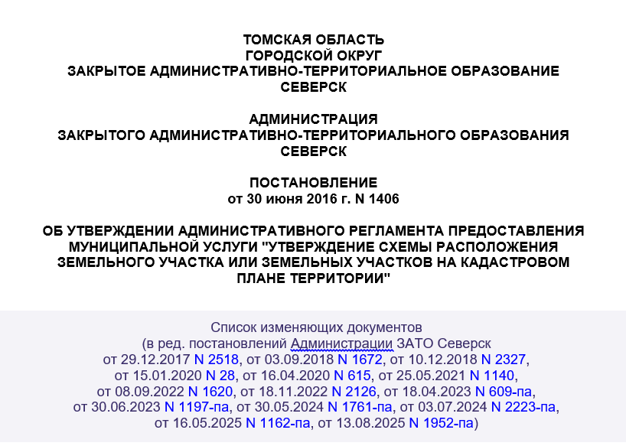
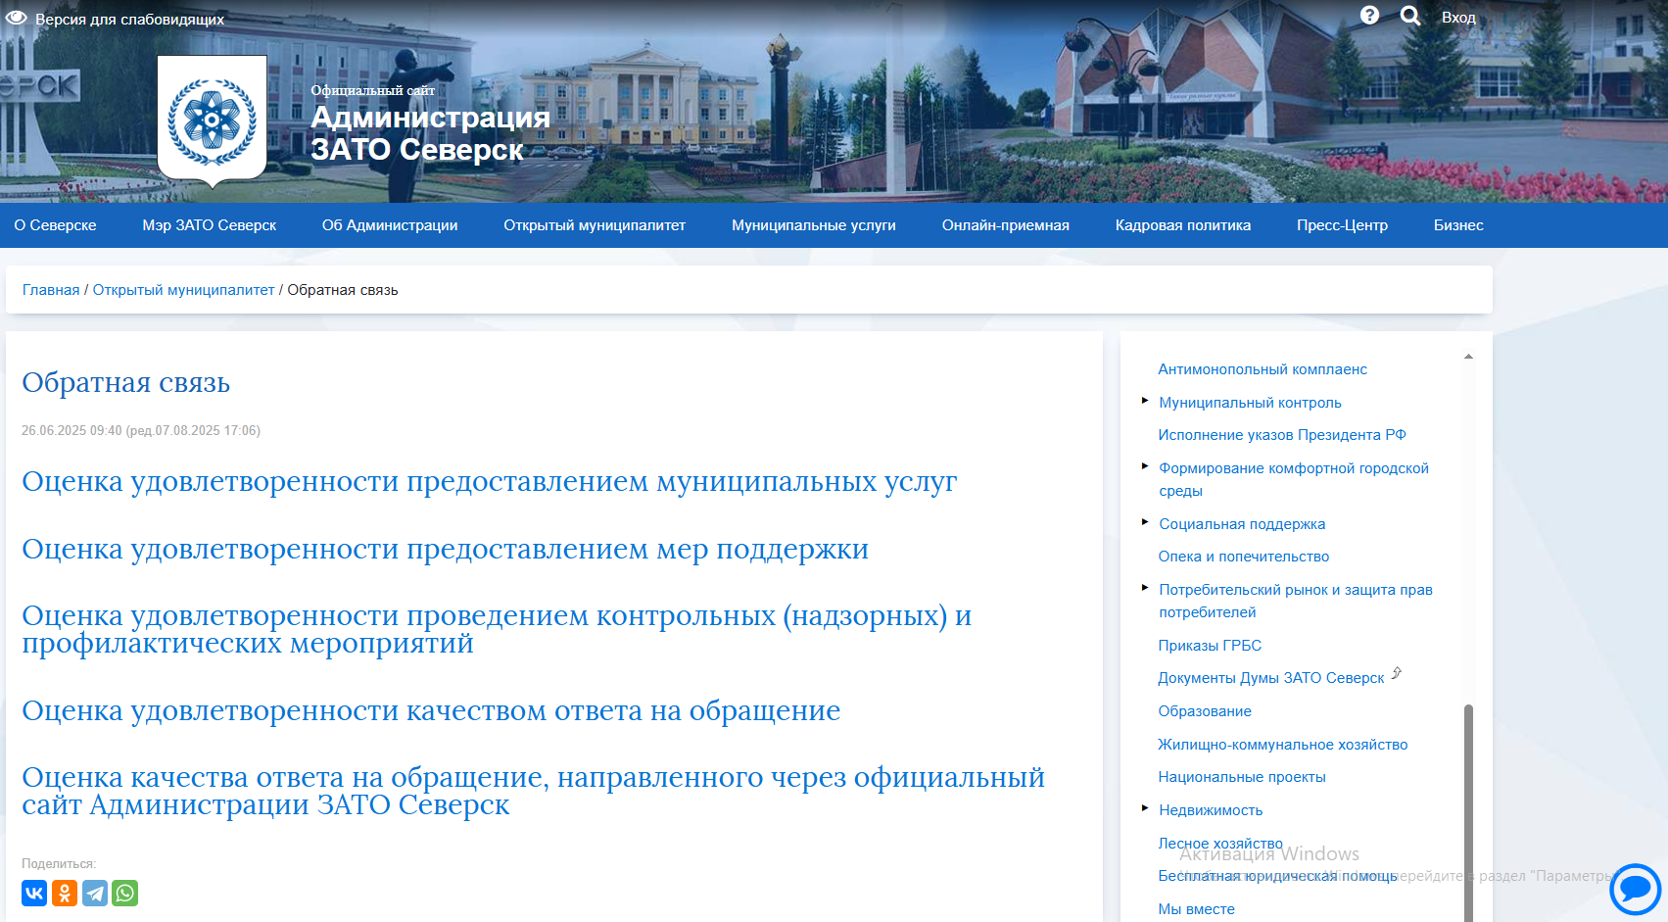
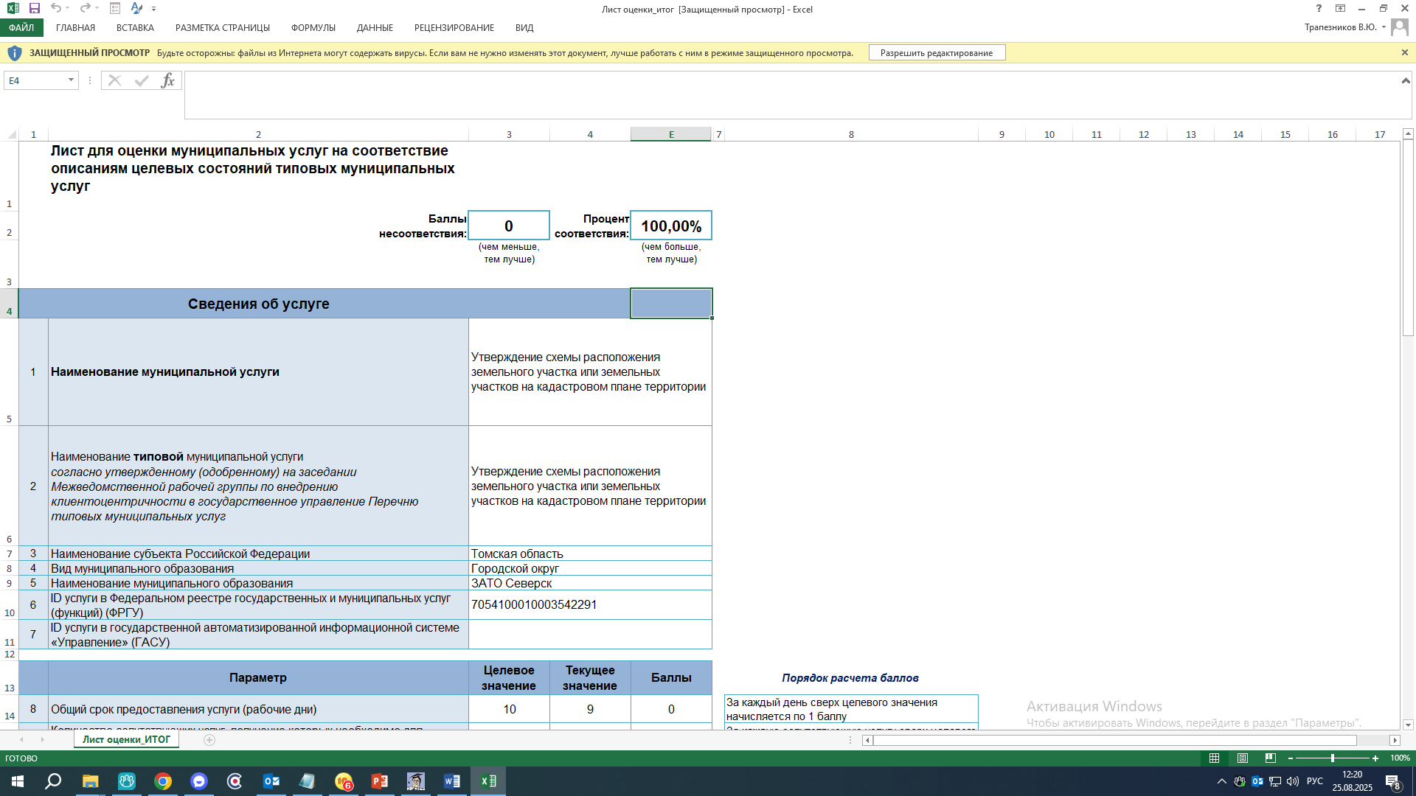
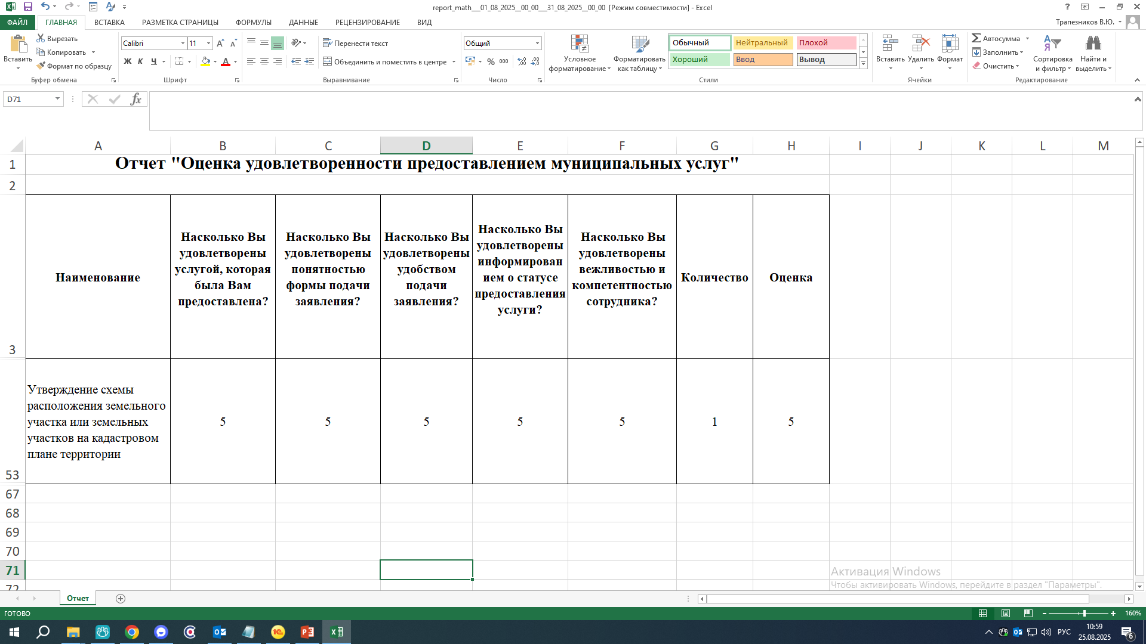
ЗАКРЫТИЕ РЕЗУЛЬТАТА И ЗАВЕРШЕНИЕ ПРОЕКТА

Slide 10
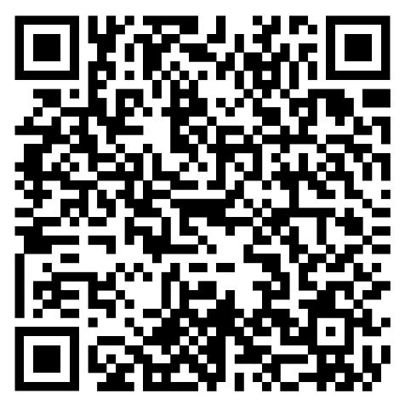
СПАСИБО ЗА ВНИМАНИЕ!

